Slide 1


Modelo de regresión para pronóstico de temperatura en un entorno de big-data
Integrantes del equipo:
Lara Ordoñez Aaron
Mendoza Camacho Daniel
Valenzuela arce Manuel alberto

Slide 2
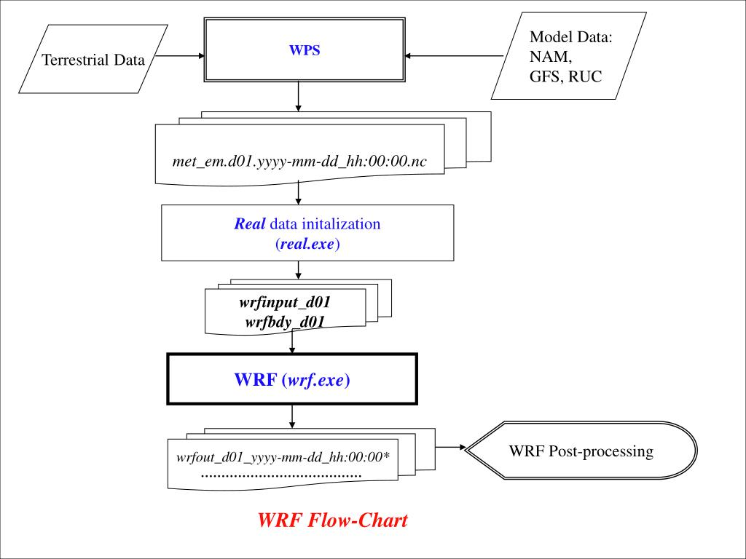
Situación ACTUAL
Weather Research Forecast (WRF)
Origen de los datos de entrada
Generación de las condiciones iniciales y de frontera (WPS)
Inicialización de los datos
Ejecución del modelo WRF(wrf.exe)
Predicción hasta 84 horas
PROBLEMA:
Requiere de mucho tiempo y capacidad de cómputo.
Fuente: Journal of KOSHAM 2018; 18(2): 445-454.

Slide 3
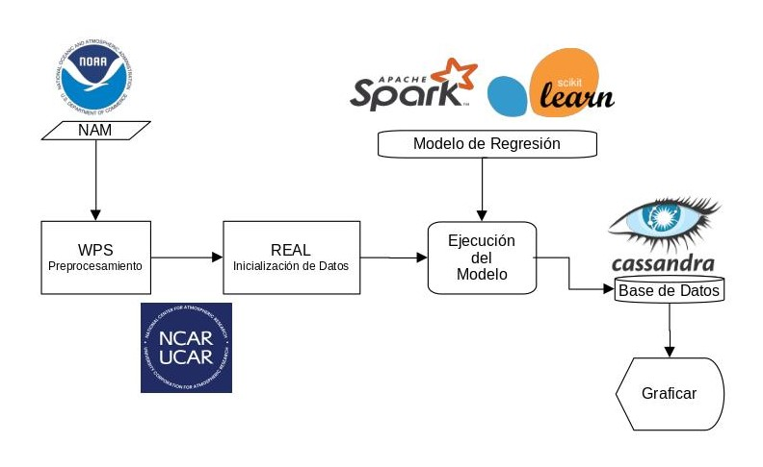
Propuesta de solución
Utilizar NAM como datos de entrada
Inicializar los datos y generar las condiciones iniciales y de frontera con WPS y REAL
Sustituir “wrf.exe” por un modelo de regression para pronosticar la temperatura a 1 hora
El modelo tiene como base Apache Spark y utiliza la libreria MLlib
Guardar el histórico a una base de datos NoSQL
Obtener una gráfica con el pronóstico obtenido

Slide 4
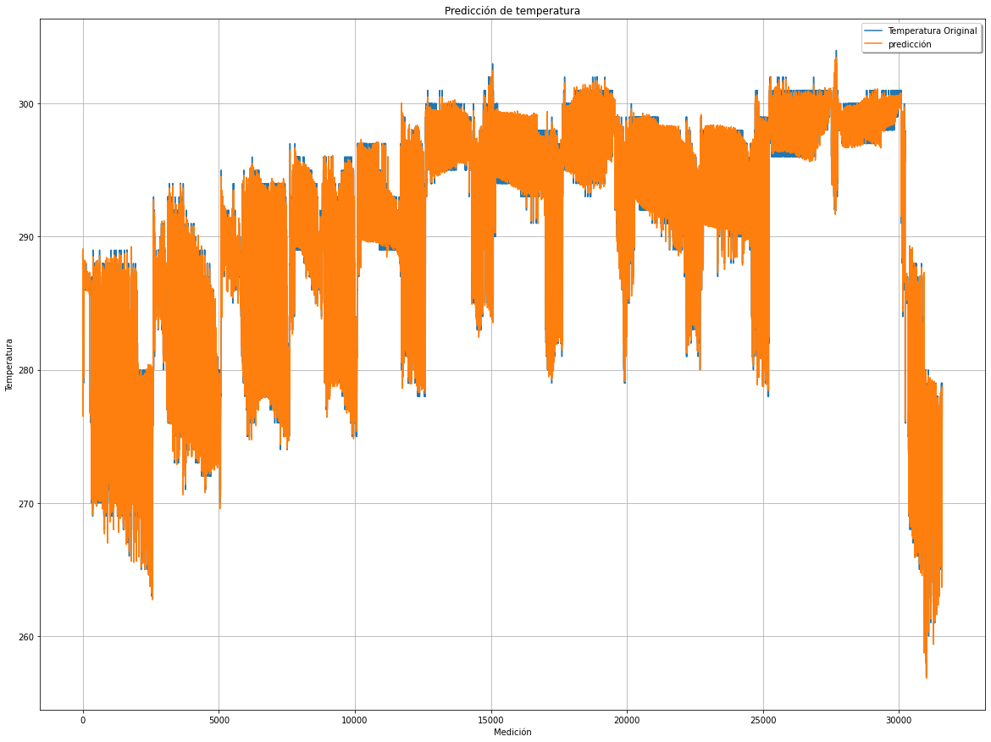
Resultados
Predicción
Original
Temperatura
Medición

Slide 5
Conclusiones y trabajo futuro
Problema complejo
Solución mas robusta
Mas datos de entrenamiento
Explorar distintos modelos
https://github.com/danielmc81/temp_forecast

